Slide 1

Framework 2
oraz Scala
_ _
_ __ | | __ _ _ _| |
| '_ \| |/ _' | || |_|
| __/|_|\____|\__ (_)
|_| |__/
Bartosz Jankiewicz
Credit Suisse
bartosz.jankiewicz@credit-suisse.com

Slide 2
Bartosz Jankiewicz
Leader zespołu w Credit Suisse pracującegonad bazą danych marketingowych (MDS)
Pasjonat języka Scala oraz Java
Pracowałem także nad silnikiem gier społecznościowych w Picadilla oraz nad aplikacjami dla reklamy internetowej

Slide 3
Credit Suisse
Od 2007 obecni w Polsce
Od 2011 roku budujemy IT w Polsce
Na placu Grunwaldzkim pracuje już prawie 300 programistów, a na całym świecie prawie 10tys.
Tworzymy systemy na wewnętrzne potrzeby banku w używając .net, Java, C++
We Wrocławiu zatrudniamy już ponad 1700 osób

Slide 4
Play framework zasypuje przepaść między technologią JVM a językami skryptowymi w obszarze łatwości i szybkości wdrożenia.
Jednocześnie dostarcza mechanizmy silnego typowania wykorzystując języki Java oraz Scala.

Slide 5
Jak?
Architektura Play Framework
Powrót do źródeł
Bezstanowość
Przeładowywanie kodu
URL powinien być prosty
Dobrze jest wiedzieć co nie działa
Narzędzia
Jak? Najlepiej pokazać!

Slide 6
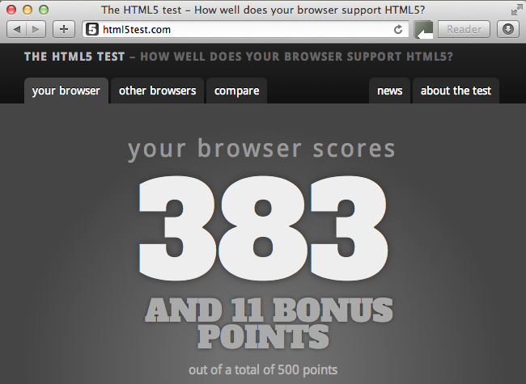
Przeglądarka

Slide 7
Bezstanowość
Nie ma sesji
Działa przycisk Back
Działa przycisk Reload
Stan jest tam, gdzie to jest naturalne, czyli klient, cache, Cookie, baza danych

Slide 8
Co zyskujemy?
URL jest tym, czego się spodziewamy
Naturalne rozwiązanie dla architektury WEB
Łatwość skalowania poziomego
Prosta architektura całego rozwiązania

Slide 9
Piszesz i widzisz
Bolączką frameworków J2EE jest procedura deploymentu na serwerze aplikacji
Każda zmiana jest widoczna po przeładowaniu strony
Prekompilacja wszystkich źródeł łącznie z szablonami HTML
Informacje o błędach

Slide 10
URL jest ważny!
To centralna część architektury HTTP
Warto, aby był czytelny
Zintegrowany z architekturą aplikacji

Slide 11
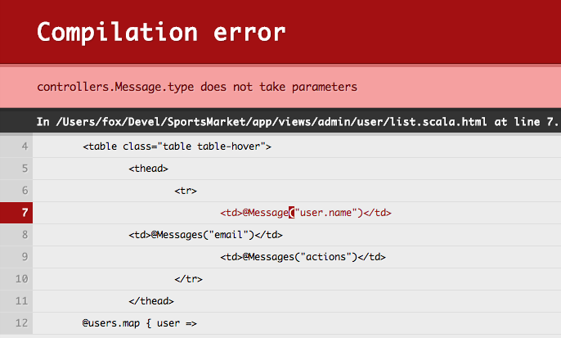
A jak coś nie działa?

Slide 12
Narzędzia
Java JDK 1.6+
Ulubione IDE lub edytor tekstu. Polecam:
Eclipse + Scala-IDE - http://scala-ide.org/ + Darmowe i dojżałe środowisko dla Scala + Działający debugger
IntelliJ Idea 12 - http://www.jetbrains.com/idea/ + Bardzo dobre wsparcie dla Scala + Integracja z Play Framework + Inteligentne uzupełnianie kodu - wsparcie frameworka Play tylko w wersji Ultimate

Slide 13
Pierwsza aplikacja
# play new play-with-scala
> 1 scala module
# cd play-with-scala
[play-with-play] $ eclipse with-sources=true
[play-with-play] $ run

Slide 14
Struktura katalogów
app → Application sources └ assets → Compiled asset sources └ stylesheets → Typically LESS CSS sources └ javascripts → Typically CoffeeScript sources └ controllers → Application controllers └ models → Application business layer └ views → Templates conf → Configurations files and other non-compiled resources (on classpath) └ application.conf → Main configuration file └ routes → Routes definitionpublic → Public assets └ stylesheets → CSS files └ javascripts → Javascript files └ images → Image files project → sbt configuration files └ build.properties → Marker for sbt project └ Build.scala → Application build script └ plugins.sbt → sbt plugins lib → Unmanaged libraries dependencies logs → Standard logs folder └ application.log → Default log file target → Generated stuff └ scala-2.10.0 └ cache └ classes → Compiled class files └ classes_managed → Managed class files (templates, ...) └ resource_managed → Managed resources (less, ...) └ src_managed → Generated sources (templates, ...) test → source folder for unit or functional tests

Slide 15
Konsola
# play
[play-with-play] $ help
[play-with-play] $ console
[play-with-play] $ compile
[play-with-play] $ run
[play-with-play] $ test

Slide 16
Pierwszy kontroler
GET /course controllers.CourseController.index
GET /course/enroll/:id controllers.CourseController.startEnroll(id: Int)
PUT /course/enroll controllers.CourseController.saveEnroll

Slide 17
object LectureController extends Controller {
def index = Action {
Logger.info("Lista wykładów")
Ok(views.html.lecture.list(
Lecture.listAll
))
}
}

Slide 18
Szablon
@main("Wykłady") {
<table class="table table-hover">
<thead>
<tr>
<td>@Messages("title")</td>
<td>@Messages("actions")</td>
</tr>
</thead>
@lectures.map { lecture =>
<tr>
<td>@lecture.name</td>
<td>
<div class="btn-group">
<button class="btn btn-mini">@Messages("enroll")</button>
</div>
</td>
</tr>
}
</table>
}

Slide 19
Wielojęzyczność
/conf/application.conf application.langs="en,en-US,fr"
/conf/messages.localeeg. /conf/messages.pl
play.api.Messages.apply(key: String, args: Any*)(implicit lang: Lang): String
@Messages("save")

Slide 20
Formularze
val form: Form[Participant] = Form (
mapping(
"name" -> text,
"lectureId" -> number
)(Participant.apply)(Participant.unapply)
)

Slide 21
Walidacja
val form: Form[Participant] = Form (
mapping(
"name" -> nonEmptyText,
"lectureId" -> number.verif
)(Participant.apply)(Participant.unapply)
)

Slide 22
Odczyt z formularza
def fold[R](
hasErrors: Form[T] => R,
success: T => R): R = value.map(
success(_)
).getOrElse(hasErrors(this))

Slide 23
def saveEnroll(id: Int) = Action { implicit request =>
form.bindFromRequest.fold(
errors => BadRequest(views.html.lecture.enroll(
errors,
Lecture.findById(id)
)),
succcess => Redirect(routes.LectureController.index))
}

Slide 24
Flash
def saveEnroll(id: Int) = Action { implicit request =>
form.bindFromRequest.fold(
errors => BadRequest(views.html.lecture.enroll(
errors,
Lecture.findById(id)
)),
succcess => Redirect(routes.LectureController.index)
.flashing(
"message" -> "Nie zapomnij przyjść")
)
}

Slide 25
Zapiszmy coś do bazy danych
/conf/application.conf
db.default.driver=org.h2.Driver
db.default.url="jdbc:h2:mem:play"

Slide 26
Inicjalizowanie bazy danych
/conf/evolutions/default/1.sql
# Lectures schema
# --- !Ups
CREATE TABLE participant (
name varchar(255),
email varchar(255),
lecture_id int
);
# --- !Downs
DROP TABLE participant;

Slide 27
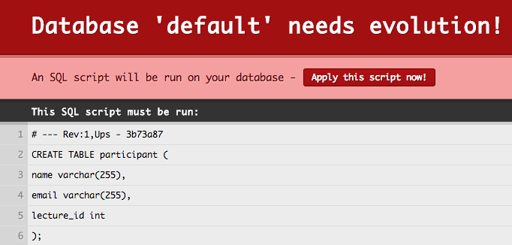

Slide 28
Mapowanie wierszy
// ~parser
def simple: RowParser[Participant] = {
str("participant.name") ~
str("participant.email") ~
int("participant.lecture_id") map {
case name ~ email ~ lectureId =>
Participant(name, email, lectureId)
}
}

Slide 29
Operacja zapisu
def save(participant: Participant) {
val sql = "insert into participant(name, email, lecture_id) values({name}, {email}, {lectureId})"
Logger("sql").debug(sql)
DB.withConnection( implicit connection =>
SQL(sql).on(
'name -> participant.name,
'email -> participant.email,
'lectureId -> participant.lectureId
).executeInsert()
)
}

Slide 30
Odczyt z bazy
def allParticipants( lectureId: Int) = {
val sql = "select * from participant where lecture_id = {lectureId}"
Logger("sql").debug(sql)
DB.withConnection(implicit connection =>
SQL(sql)
.on('lectureId -> lectureId)
.as(simple *)
)
}
// simple * == ResultSetParser.list(simple)
// Also:
// simple.singleOpt - single optional result
// simple.single - expected single result

Slide 31
Istotne adresy
http://www.playframework.org/
http://www.playframework.com/documentation/2.0/ProductionHeroku
http://www.playframework.com/documentation/2.1.0/ScalaHome
http://www.scala-lang.org/
http://scala-ide.org/
http://typesafe.com/

Slide 32
Dziękuję i dobranoc!

